Slide 1
《建筑装饰工程施工》
任务0601 基层处理

Slide 2
教学目标
Unit teaching goal
能 力 目 标
知识目 标
素质目 标
1.能够做施工前的准备工作
2.能够熟练使用本单元所用装修工具；
4.能够依据《GB50327-2001住宅装饰装修工程施工规范》，完成壁纸贴面施工的各道工序；
1.掌握块材壁纸贴面施工的准备工作内容；
2.掌握块材壁纸贴面的施工程序；
3.掌握楼壁纸贴面施工质量控制要点
1.严格按规程使用装修工机具；
—培养安全意识；
2.严格执行壁纸贴面施工工艺，确保施工质量；
—培养责任意识、质量意识；
3.施工现场材料堆放整齐、工具摆放有序；
—注重维护公司企业形象；
1

Slide 3
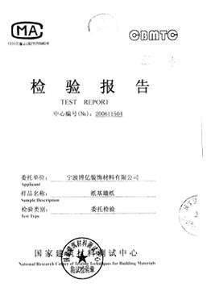
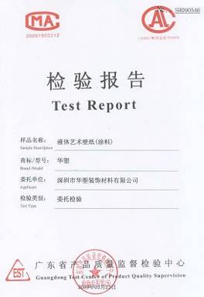
（1）壁纸：按照设计要求和业主确定的材料样品备用齐全，并且按照壁纸的存放要求分类进行保管。在壁纸进场前对使用的壁纸进行检查各项指标达到设计要求，并具有环保检测报告。
一、施工准备
1、材料准备
2

Slide 4
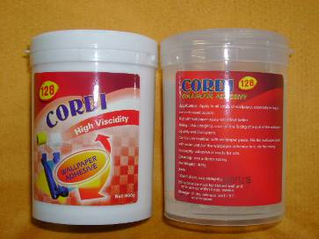
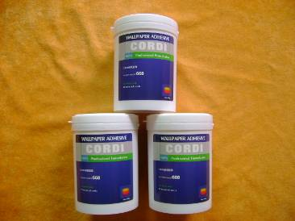
一、施工准备
1、材料准备
（2）粘结剂：一般采用与壁纸材料相配套的专用壁纸胶或者在没有指定时采用8407建筑胶。要求使用的粘结材料具有合格证和粘结力检验报告。
墙纸胶水
（3）墙纸胶一般分为：墙纸胶粉（胶浆）、湿胶、桶装胶三类。
墙纸粉分为两类纤维素和淀粉两类。纤维素类和淀粉类最大的区别在于PH值纤维素类中性，而淀粉类显为碱性。相比下纤维素类在石灰或混泥土墙面的粘结性更好。
墙纸粉
3

Slide 5
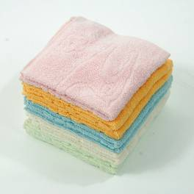
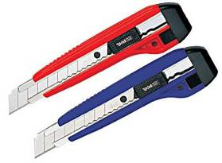
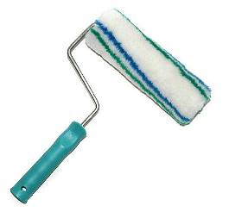
一、施工准备
1、材料准备
4.施工工具：活动裁纸刀、钢板抹子、塑料刮板、毛胶棍、不锈钢长钢尺、裁纸操作平台、钢卷尺、注射器及针头粉线包、软毛巾、板刷、大小塑料桶等。
墙纸刀
毛胶棍
毛巾
4

Slide 6
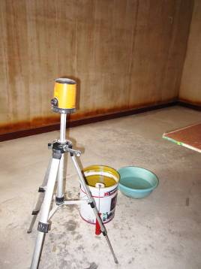
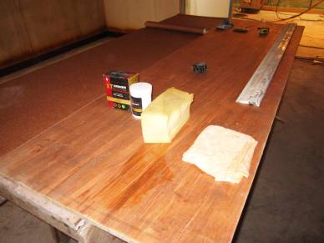
一、施工准备
2、施工工具
墙纸裱糊工作台及操作工具
红外线/清水盆/墙纸胶桶
5

Slide 7
二、施工工艺流程
清扫基层、填补缝隙
石膏板面接缝处贴接缝带、补腻子、磨砂纸
满刮腻子、磨平
涂刷防潮剂/涂刷底胶
6

Slide 8
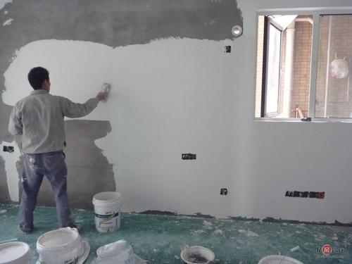
二、施工过程
1.基层处理：壁纸基层是决定壁纸粘结质量的重要因素，对于墙面基层要采用腻子将墙面找平。 基层处理时,必须清理干净、平整、光滑,防潮涂料应涂刷均匀,不宜太厚。
（1）混凝土和抹灰基层：墙面清扫干净，将表面裂缝、坑洼不平处用腻子找平。再满刮腻子，打磨平。根据需要决定刮腻子遍数。
7

Slide 9
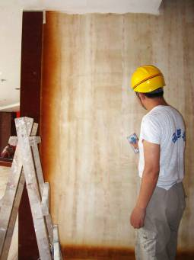
二、施工过程
（2）木基层：木基层应刨平，无毛刺、戗茬，无外露钉头。接缝、钉眼用腻子补平。满刮腻子，打磨平整。
8

Slide 10
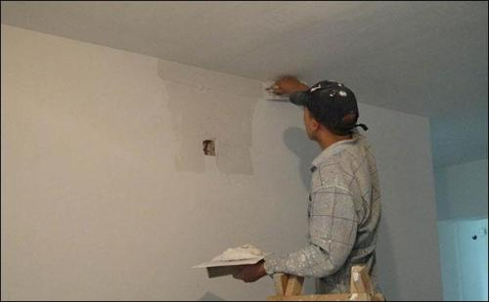
二、施工工艺流程
石膏板基层
石膏板接缝用嵌缝腻子处理，并用接缝带贴牢。表面刮腻子。特别注意点:墙面的阴阳角顺直、方正，不能有掉角、墙面应保证平整不能有凸出麻点，以达到基层坚实牢固，无疏松、起皮、掉粉现象。用两米靠尺检查，误差不得超过2mm，同时基层的含水率不能大于8%，表面用砂纸打毛。另开关、插座盒内无垃圾，门套两边的小方洞要修好。
9

Slide 11
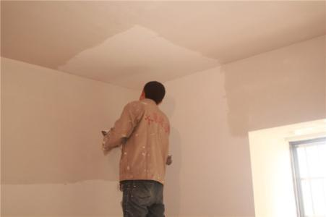
二、施工工艺流程
涂刷防潮剂/涂刷底胶
贴壁纸前在墙面基层上刷一遍清油；或者采用专用底漆封刷一道，可以保证墙面基层不返潮,或因壁纸吸收胶液中的水分水而产生变形。
10

Slide 12
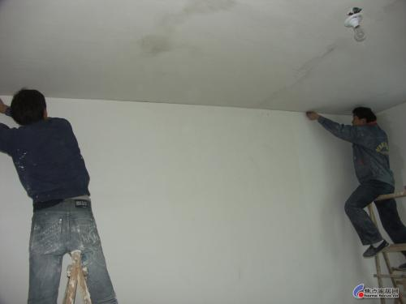
二、施工工艺流程
基层弹线
根据壁纸的规格在墙面上弹出控制线作为壁纸裱糊的依据，并且可以控制壁纸的拼花接茬部位，花纹、图案、线条纵横贯通。要求每一面墙都要进行弹线，在有窗口的墙面弹出中线和在窗台近5cm处弹出垂直线以保证窗间墙壁纸的对称，弹线至踢脚线上口边缘处；在墙面的上面以挂镜线为准，无挂镜线时应弹出水平线。
11

Slide 13
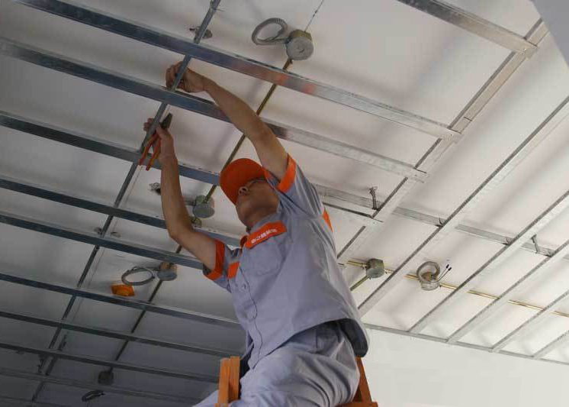
Thanks

